Slide 1
Chương 1 GIỚI THIỆU QUẢN LÝ DỰ ÁN & BỐI CẢNH HỆ THỐNG THÔNG TIN
QUẢN TRỊ DỰ ÁN HTTT
Introduction Project Management - Information Systems Context

Slide 2
Mục tiêu chương 1
Giải thích được các khái niệm:
Dự án, quản lý dự án HTTT...
Nắm được các lĩnh vực kiến thức QLDA...
Thảo luận về dự án - chương trình - danh mục đầu tư.
Hiểu được cấu trúc QLDA trong tổ chức.
Hiểu các giai đoạn trong QLDA.

Slide 3

1. GIỚI THIỆU QUẢN LÝ DỰ ÁN
Introduction Project Management

Slide 4
1. GIỚI THIỆU QUẢN LÝ DỰ ÁN
1.1
GIỚI THIỆU CHUNG
1.2
DỰ ÁN VÀ QLDA
1.3
CHƯƠNG TRÌNH & DANH MỤC ĐẦU TƯ
1.4
VAI TRÒ CỦA GIÁM ĐỐC DỰ ÁN
1.5
QLDA CHUYÊN NGHIỆP - PMP
Quản trị dự án HTTT

Slide 5
1.1 Giới thiệu chung
Nhiều tổ chức đang quan tâm đến QLDA.
Chi tiêu CNTT toàn cầu 2020: 7,8 ngàn tỷ USD...
PMI* (2017): 24,7 triệu công việc về QLDA…
2021 - VN: 1 triệu nhân lực CNTT, ngành CNTT tăng trưởng 30% mỗi năm.
* PMI - Project Management Institute
Notes:
* PMI - Project Management Institute: Viện quản lý dự án Hoa Kỳ

Slide 6
Một vài thống kê
PMI (2017): lương trung bình/năm của một PMP...
Hoa Kỳ: 125,000 USD
Úc: 145,658 USD
Ai Cập: 30,201 USD.
Các kỹ năng được quan tâm: làm việc nhóm, ra quyết định, giải quyết vấn đề, thông tin...
PMI (2017): các tổ chức lãng phí khoảng 10,9% chi phí trong các dự án...

Slide 7
Sự thất bại của dự án HTTT
Standish Group - CHAOS (1995): chỉ 16,2% dự án HTTT đạt được mục tiêu về phạm vi - thời gian - chi phí. Hơn 31% dự án HTTT bị hủy bỏ.
Pricewaterhouse Coopers (2004): hầu hết dự án thất bại, có 2,5% dự án HTTT đạt được mục tiêu về phạm vi - thời gian - chi phí.

Slide 8
1.2 Dự án và quản lý dự án
Dự án (project): “một nỗ lực tạm thời được cam kết để tạo ra một sản phẩm/dịch vụ hoặc một kết quả...” (PMBOK, 2017)
Dự án kết thúc khi mục tiêu đã đạt được hoặc bị chấm dứt.
Dự án có thể nhỏ/lớn - tốn thời gian ngắn/dài để hoàn thành...

Slide 9
Ví dụ, dự án CNTT/HTTT
Một nhóm sinh viên tạo ra ứng dụng trên điện thoại, và bán trực tuyến...
Một công ty phát triển chiếc xe không người lái.
Phát triển hệ thống chính phủ điện tử.
Một ngân hàng mua lại tổ chức tài chính khác, và cần xây dựng lại hệ thống core banking…

Slide 10
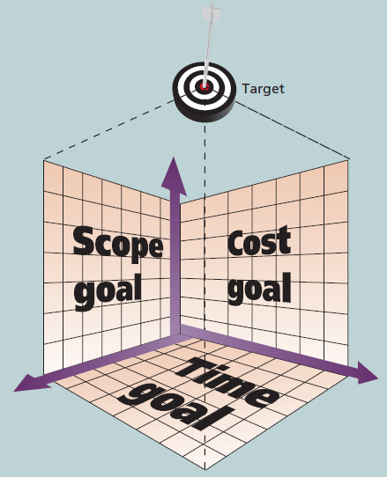
Bộ 3 ràng buộc trong QLDA
Để QLDA thành công cần phải đạt được 3 mục tiêu:
Phạm vi
Thời gian
Chi phí.
…và sự hài lòng của nhà tài trợ dự án.

Slide 11

Quản lý dự án
Quản lý dự án (project management) là việc “áp dụng các kiến thức, kỹ năng, công cụ và kỹ thuật vào các hoạt động dự án để đáp ứng yêu cầu dự án…” (PMBOK, 2017)
Giám đốc dự án cố gắng đáp ứng bộ 3 ràng buộc (triple constraint) (phạm vi - thời gian - chi phí), và hài lòng các bên liên quan…

Slide 12
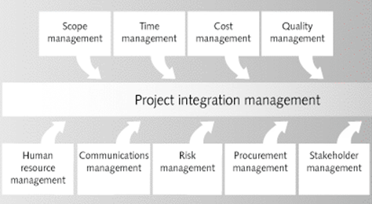
Lĩnh vực kiến thức QLDA
Lĩnh vực kiến thức (knowledge areas): mô tả những năng lực mà nhà QLDA phải thực hiện.
Nhà QLDA phải nắm vững cả 10 lĩnh vực:
(1) Tích hợp...
(2) Phạm vi - (3) thời gian - (4) chi phí
(5) Chất lượng, (6) nguồn nhân lực, (7) truyền thông, (8) rủi ro, (9) mua hàng, (10) các bên liên quan.

Slide 13
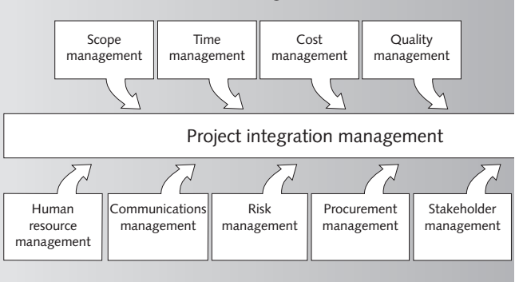
10 lĩnh vực kiến thức QLDA
Nguồn: Schwalbe (2016)

Slide 14
Khung quản lý dự án
Nguồn: Schwalbe (2019)

Slide 15

Các bên liên quan
Các bên liên quan (stakeholders): những người tham gia hoặc có ảnh hưởng đến các hoạt động của dự án.
Các bên liên quan...
Nhà tài trợ dự án
Giám đốc dự án
Đội/nhóm dự án
Nhân viên hỗ trợ
Khách hàng
Người sử dụng
Nhà cung cấp
Đối thủ cạnh tranh...

Slide 16
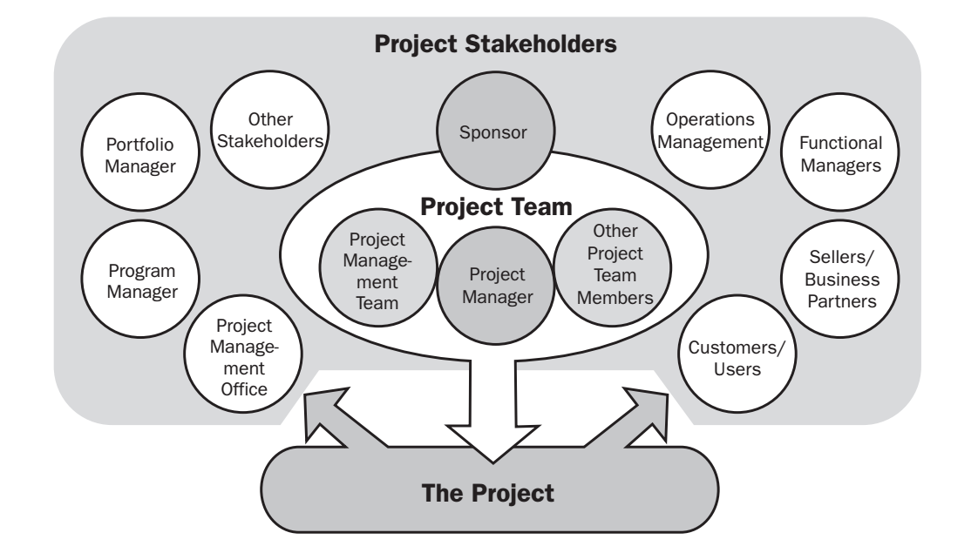
Quan hệ giữa các bên liên quan
Nguồn: PMPOK (2017)

Slide 17
Công cụ và kỹ thuật QLDA
Công cụ và kỹ thuật (tools and techniques): hỗ trợ giám đốc dự án và đội/nhóm dự án ở các khía cạnh khác nhau trong QLDA.
Cụ thể...
Điều lệ dự án, tuyên bố phạm vi, WBS...
Sơ đồ Gantt, sơ đồ mạng, phân tích đường tới hạn...
Ước lượng chi phí, EVM...

Slide 18
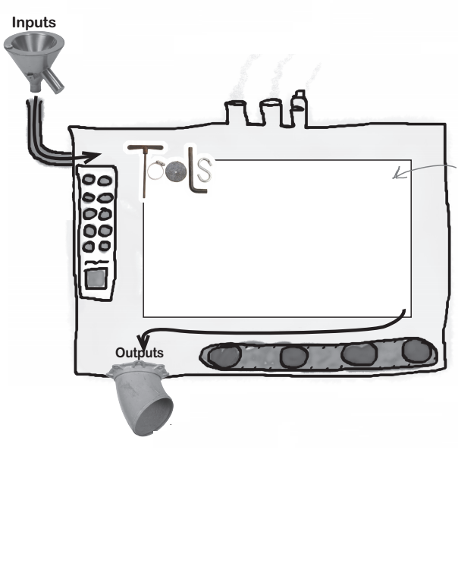
Các công cụ QLDA
Siêu công cụ (super tools): những công cụ cải thiện sự thành công của dự án...
Phần mềm lập lịch
Phát biểu phạm vi
Phân tích yêu cầu
Bài học kinh nghiệm...
Công cụ cải thiện dự án...
Báo cáo tiến độ
Họp khởi động
Sơ đồ Gantt
Thay đổi yêu cầu...

Slide 19
Sự thành công của dự án
Cách xác định sự thành công của dự án:
Đạt được mục tiêu: phạm vi - thời gian - chi phí
Làm hài lòng khách hàng/nhà tài trợ
Các kết quả đáp ứng được mục tiêu chính...
Ví dụ, tiết kiệm chi phí, ROI tốt hơn... hoặc nhà tài trợ dự án hạnh phúc...

Slide 20
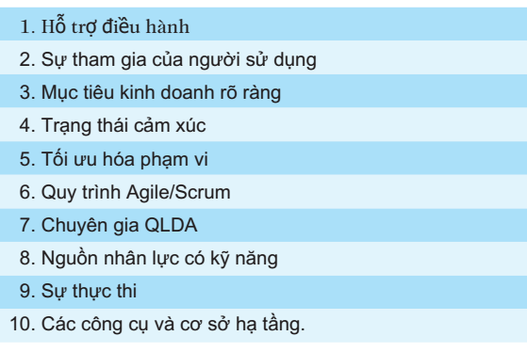
10 yếu tố thành công của dự án
* Standish Group, “CHAOS Manifesto 2013: Think Big, Act Small” (2013).

Slide 21

1.3 Chương trình và danh mục đầu tư
Chương trình (program): “một nhóm các dự án liên quan được quản lý một cách đồng bộ...”
(PMBOK, 2017)
Giám đốc chương trình (program manager) giám sát các chương trình – chỉ đạo và lãnh đạo các giám đốc dự án.

Slide 22

Danh mục đầu tư
Quản lý danh mục đầu tư (portfolio management): quản lý các chương trình và dự án như các khoản đầu tư, góp phần vào sự thành công của doanh nghiệp.
Giám đốc đầu tư (portfolio manager) giúp tổ chức đưa ra quyết định đầu tư đúng đắn - hỗ trợ lựa chọn và phân tích dự án ở tầm chiến lược.

Slide 23
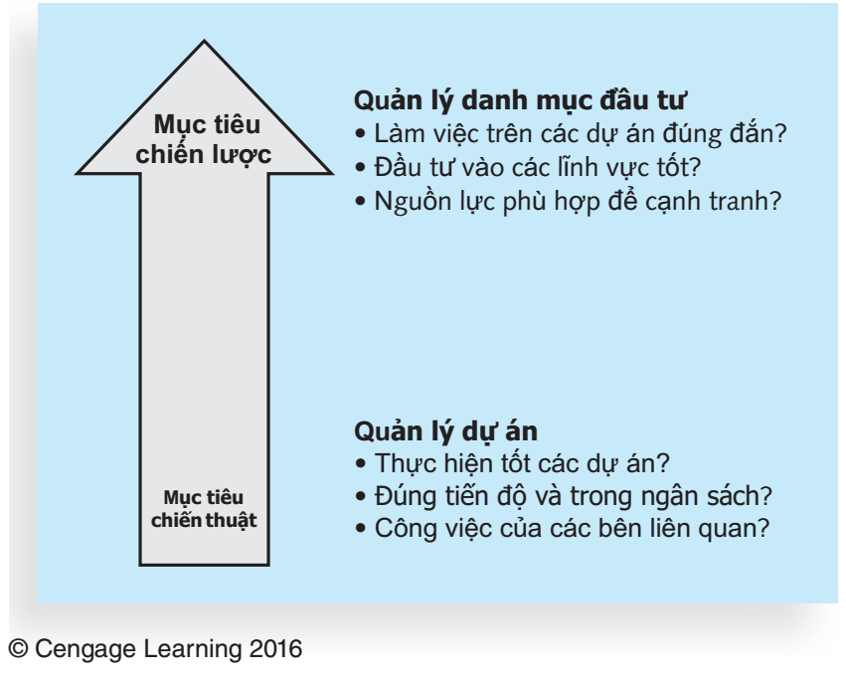
QLDA và quản lý danh mục đầu tư

Slide 24
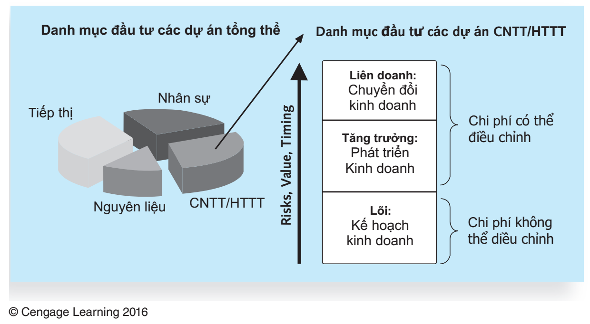
Ví dụ, tiếp cận danh mục đầu tư

Slide 25
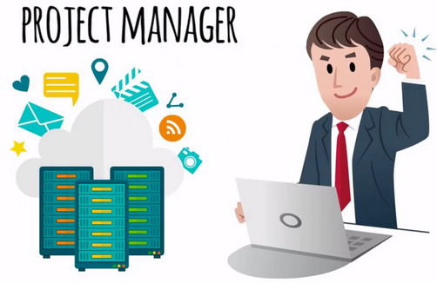
1.4 Vai trò của giám đốc dự án
Vai trò và trách nhiệm: lập kế hoạch, tạo lịch biểu, điều phối, và làm việc với các bên liên quan để đạt mục tiêu dự án.
Lưu ý: 97% các dự án thành công quản lý bởi các giám đốc dự án có kinh nghiệm - người giúp tác động đến các nhân tố thành công của dự án.

Slide 26
Các kỹ năng của giám đốc dự án
PMPOK…
Áp dụng các kiến thức, chuẩn mực, và quy tắt.
Kiến thức về môi trường dự án.
Các kỹ năng và kiến thức quản lý chung.
Các kỹ năng mềm - quan hệ nhân sự.

Slide 27
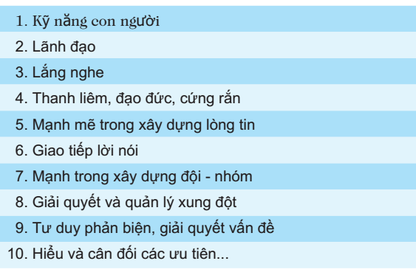
10 kỹ năng và năng lực giám đốc dự án
* Jennifer Krahn, “A Combination of Project Manager Skills and Competencies in Context,” PMI Research Conference (2006).

Slide 28
Nghề nghiệp quản lý dự án HTTT
2014: các CIO liệt kê “10 kỹ năng nóng nhất” cho kế hoạch nhân sự 2015...
QLDA đứng thứ 2...
... nếu chọn vai trò kỹ thuật, vẫn cần kiến thức và kỹ năng QLDA để hỗ trợ đội/nhóm và tổ chức.

Slide 29
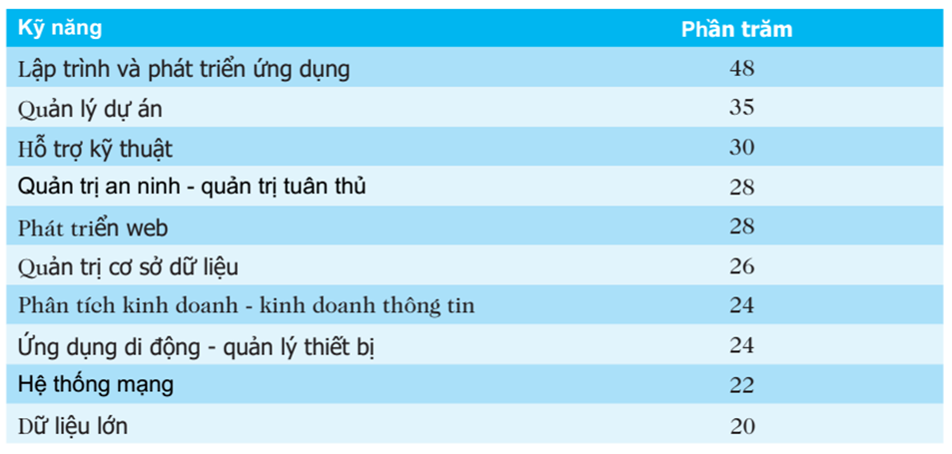
10 kỹ năng CNTT/HTTT nóng nhất
* Mary K. Pratt, “10 Hottest IT Skills for 2015,” Computerworld (2014).

Slide 30

Văn phòng quản lý dự án
Văn phòng quản lý dự án - PMO (Project Management Office): bộ phận chịu trách nhiệm điều phối các chức năng QLDA trong tổ chức.
Khoảng 100 năm trước, nhiều công ty đã bắt đầu tạo ra các PMO để giúp xử công việc các dự án ngày càng tăng và càng phức tạp...

Slide 31
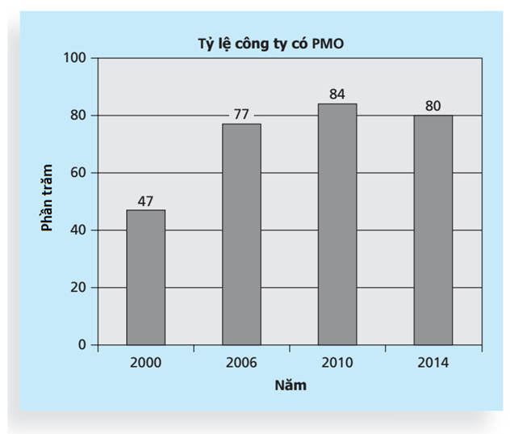
Sự phát triển của PMO
* PM Solutions, “The State of the PMO 2010“ (2010).

Slide 32

1.5 Quản lý dự án chuyên nghiệp
Chứng chỉ quản lý dự án chuyên nghiệp - PMP (Project Management Professional) được cấp bởi PMI.
PMP phải có kinh nghiệm về dự án, tuân thủ theo các quy tắt đạo đức, và phải vượt qua kỳ thi của PMI.
Số người có bằng PMP đang tăng rất nhanh…

Slide 33
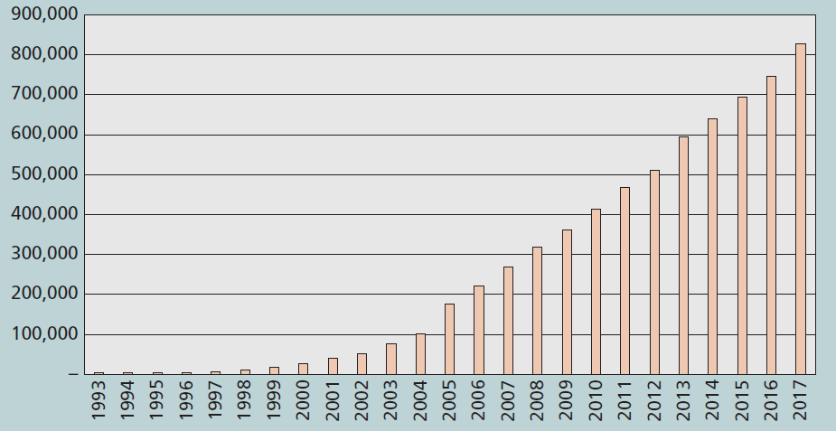
Số lượng PMP trên thế giới
Nguồn: Schwalbe (2019)

Slide 34
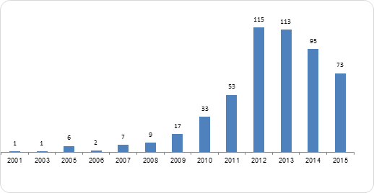
Số lượng PMP ở Việt Nam
* Cao Hào Thi & Nguyễn Duy Thanh (2016)

Slide 35
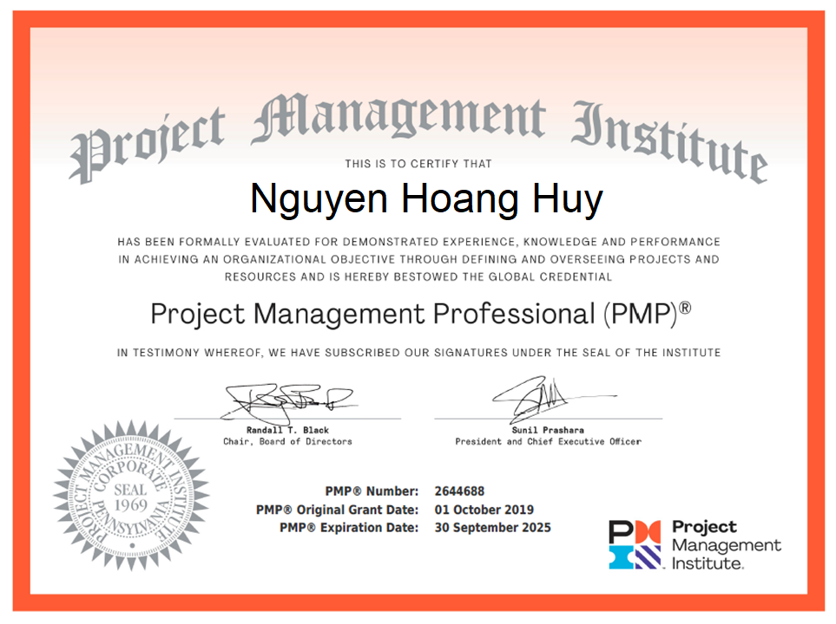
PMI - PMP

Slide 36

Phần mềm hỗ trợ QLDA
Có nhiều phần mềm hỗ trợ QLDA.
3 loại chính...
Thấp cấp: dự án nhỏ lẻ (v.d., ứng dụng trên di động...).
Trung bình: nhiều dự án và người dùng (v.d., MS Project).
Cao cấp: phần mềm QLDA doanh nghiệp (v.d., PMIS).
Các công cụ miễn phí hoặc mã nguồn mở khác...
Notes:
Thấp cấp: hỗ trợ dự án nhỏ lẻ. Dưới 200 USD/người sử dụng (V.d., ứng dụng trên di động).
Trung bình: hỗ trợ nhiều dự án và người sử dụng. 200 - 1,000 USD/người sử dụng (V.d., MS Project).
Cao cấp: phần mềm QLDA doanh nghiệp. Cấp theo người sử dụng (V.d., PMIS).

Slide 37
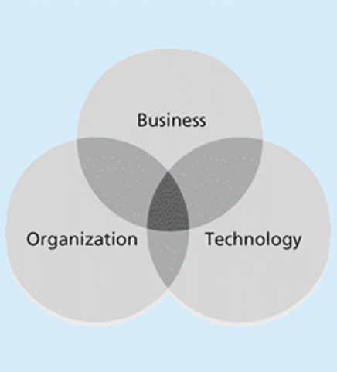
2. BỐI CẢNH HỆ THỐNG THÔNG TIN
Information Systems Context

Slide 38
2. BỐI CẢNH HỆ THỐNG THÔNG TIN
2.1
GÓC NHÌN HỆ THỐNG CỦA DỰ ÁN
2.2
CẤU TRÚC TỔ CHỨC DỰ ÁN
2.3
CÁC GIAI ĐOẠN VÀ VÒNG ĐỜI DỰ ÁN
2.4
BỐI CẢNH CỦA DỰ ÁN HTTT
Quản trị dự án HTTT

Slide 39
Dự án không thể chạy độc lập
Dự án phải hoạt động trong môi trường tổ chức.
QLDA cần tư duy hệ thống (systems thinking)...
Có gốc nhìn toàn diện của dự án với bối cảnh tổ chức.
Quản lý cấp cao đảm bảo dự án được tiếp tục thực hiện để hỗ trợ các yêu cầu kinh doanh...

Slide 40
2.1 Góc nhìn hệ thống của dự án
Tiếp cận hệ thống (systems approach) có từ 1950s - tiếp cận để quản lý và giải quyết vấn đề.
Có 3 thành phần...
Triết lý hệ thống (systems philosophy): mô hình tổng thể để tư duy mọi thứ như hệ thống...
Phân tích hệ thống (systems analysis): tiếp cận giải quyết vấn đề...
Quản lý hệ thống (systems management): tiếp cận kinh doanh - kỹ thuật - tổ chức, trước khi áp vào hệ thống.

Slide 41
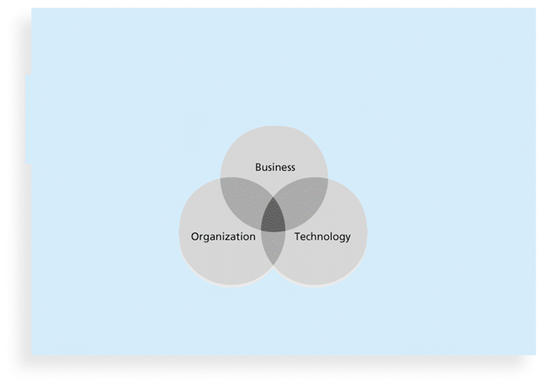
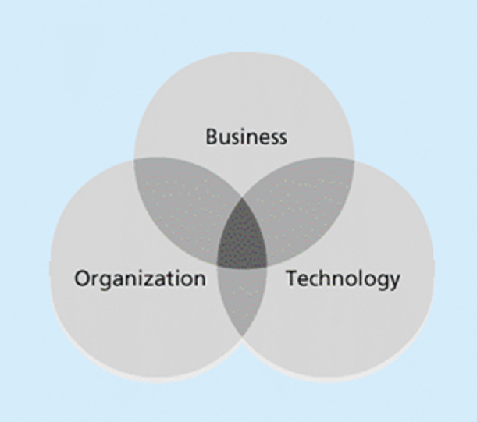
Mô hình quản lý HTTT (BOT)
Nguồn: Schwalbe (2019)
Notes:
B
What will the tablet project cost the college? • What will it cost students? • What will support costs be? • What will the impact be on enrollments?
O
Will the tablet project affect all students, just traditional students, or only certain majors?
• How will the project affect students who already have tablets or laptops?
• Who will develop special applications or books for the tablets?
• Who will train students, faculty, and staff?
T
Should the tablets be based on Apple, Microsoft, Android, or another system?
• What applications will be required?
• What will the hardware specifications be?
• How will the tablets affect various networks and speed?
• Will more power cords be required in the classroom?

Slide 42
Tại sao dự án thất bại?
Chỉ có 12,5% các dự án thành công, đạt được mục tiêu phạm vi - thời gian - chi phí.
Văn hóa tổ chức là rào cản cho sự thành công.
Mọi người không quan tâm các vấn đề quan trọng...
V.d., lãnh đạo, các bên liên quan, quản lý rủi ro...

Slide 43
2.2 Cấu trúc tổ chức dự án
Có 3 loại cấu trúc tổ chức…
Chức năng (functional): giám đốc chức năng báo cáo CEO.
Dự án (project): giám đốc dự án/giám đốc chương trình báo cáo CEO.
Ma trận (matrix): lai ghép giữa chức năng và dự án. Báo cáo cho 2 hoặc hơn các “sếp”.
Ma trận yếu - cân bằng - ma trận mạnh...

Slide 44
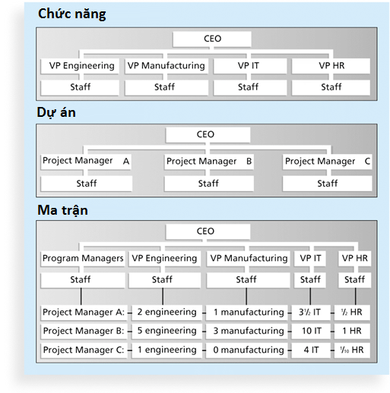
Cấu trúc tổ chức trong dự án

Slide 45
Cam kết của quản lý cấp cao
Quản lý cấp cao là các bên liên quan quan trọng của dự án.
Yếu tố quan trọng để giám đốc dự án thành công là sự cam kết và hỗ trợ từ quản lý cấp cao.
Nếu không có sự cam kết này, nhiều dự án bị thất bại.
Quản lý cao cấp được coi như nhà vô địch (champion) - người đề xướng chính cho dự án.

Slide 46
Cam kết của tổ chức cho HTTT
Nếu tổ chức có thái độ tiêu cực với HTTT, gây khó khăn cho sự thành công dự án.
Cần có CIO ở cấp cao trong tổ chức để giúp QLDA HTTT.
Phân công người không chuyên CNTT trong các dự án HTTT cũng khuyến khích sự cam kết.

Slide 47
2.3 Giai đoạn và vòng đời dự án
Vòng đời dự án (project life cycle): tập hợp các giai đoạn dự án...
Các công việc được thực hiện trong từng giai đoạn
Các chuyển giao được thực hiện và các bên liên quan
Quản lý kiểm soát và phê duyệt công việc thực hiện.
Sự chuyển giao (deliverable): sản phẩm/dịch vụ được sản xuất/cung cấp như một phần của dự án.

Slide 48
Các giai đoạn của dự án
Giai đoạn đầu..
Nhu cầu nguồn lực thấp nhất
Mức độ không chắc chắn/rủi ro cao nhất
Các bên liên quan ảnh hưởng lớn nhất đến dự án...
Giai đoạn giữa...
Sự chắc chắn hoàn thành được cải thiện
Cần thêm nhiều nguồn lực...
Giai đoạn cuối...
Đảm bảo các yêu cầu dự án được đáp ứng
Nhà tài trợ chấp thuận sự hoàn thành của dự án...

Slide 49
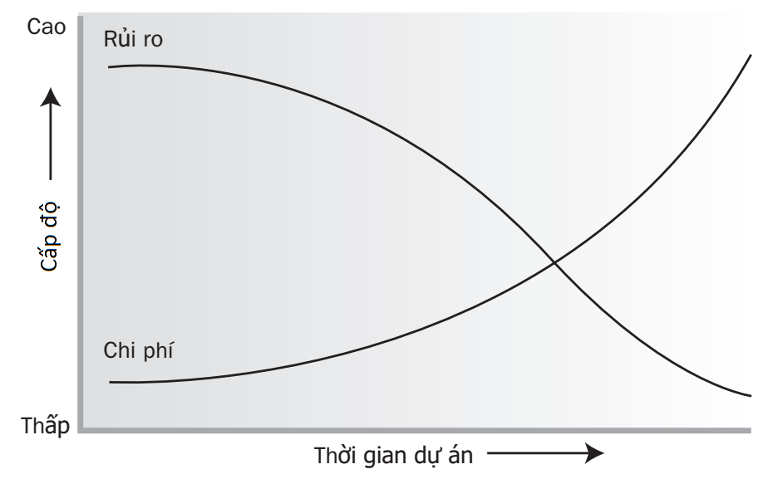
Chi phí và rủi ro dự án theo thời gian
Nguồn: PMPOK (2017)

Slide 50
Vòng đời sản phẩm
Vòng đời phát triển hệ thống - SDLC (Systems Development Life Cycle): khung mô tả các giai đoạn liên quan trong phát triển và duy trì HTTT.
Vòng đời dự báo (predictive life cycle): ước lượng được khi phạm vi - thời gian - chi phí rõ ràng...
Mô hình thác nước: phát triển hệ thống theo các giai đoạn tuyến tính...
Mô hình xoắn ốc: phát triển phần mềm lặp đi lặp lại với phương pháp xoắn ốc...

Slide 51
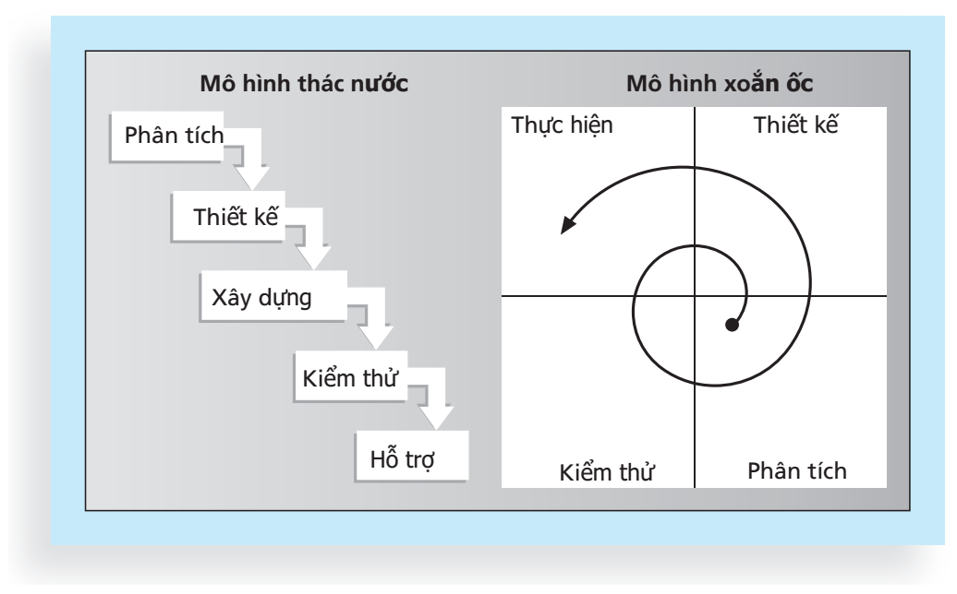
Mô hình thác nước và mô hình xoắn ốc

Slide 52

Phần mềm Aglie/Scrum
Phần mềm Agile/Scrum mô tả tiếp cận mới - tập trung vào sự phối hợp chặt chẽ giữa đội/nhóm lập trình và các chuyên gia kinh doanh...
Notes:
Xem phần cuối của chương này và chương 2(3) để biết thêm thông tin về Agile…

Slide 53
Tầm quan trọng các giai đoạn
Dự án cần phải đạt được sự thành công trong từng giai đoạn để tiếp tục cho bước tiếp theo...
Sau khi kết thúc giai đoạn (phase exits/kill points) cần phải phải đánh giá lại tiến độ: sự thành công, khả năng tiếp tục thực hiện... Sự tương thích với các mục tiêu dự án và tổ chức.

Slide 54
2.4 Bối cảnh của dự án HTTT
Dự án HTTT đa dạng về quy mô, sự phức tạp, sản phẩm/ứng dụng, các yêu cầu nguồn lực...
Thành viên đội/nhóm dự án có kỹ năng và nền tảng đa dạng. Con người có chuyên môn kỹ thuật cao.
Dự án HTTT sử dụng công nghệ mới, thay đổi và cập nhật liên tục.

Slide 55
Các xu hướng dự án HTTT
Toàn cầu hóa...
Gia công phần mềm...
Outsourcing: thực hiện sản phẩm và/hoặc mã nguồn từ các đơn vị bên ngoài.
Offshoring: gia công phần mềm từ nước khác.
Đội/nhóm ảo (virtual team): các cá nhân làm việc xuyên thời gian và không gian.
Agile/Scrum...

Slide 56
Scrum
Scrum: tiếp cận phát triển ứng dụng linh hoạt hàng đầu để hoàn thành dự án với sự phức tạp về phạm vi, sự sáng tạo...
Takeuchi & Nonaka (1986): so sánh giữa các đội/nhóm liên chức năng của dự án với sự hình thành Scrum trong đội bóng bầu dục...

Slide 57
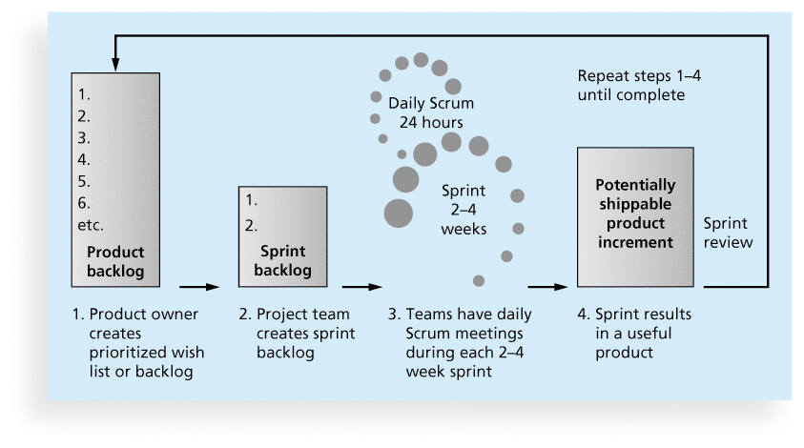
Mô hình Scrum

Slide 58
3. TÓM TẮT & TỪ KHÓA
Quản trị dự án HTTT

Slide 59
Tóm tắt [1]
Dự án: nỗ lực tạm thời để tạo ra sản phẩm/dịch vụ.
QLDA: áp dụng kiến thức, kỹ năng, công cụ và kỹ thuật để đáp ứng yêu cầu dự án.
Chương trình: nhóm các dự án có liên quan được quản lý đồng bộ.
Danh mục đầu tư: liên quan đến tổ chức, và các chương trình/dự án.
Nghề nghiệp QLDA đang tiếp tục phát triển...

Slide 60
Tóm tắt [2]
QLDA cần tiếp cận theo tư duy hệ thống.
3 cấu trúc tổ chức: chức năng - dự án - ma trận.
Dự án phải đạt sự thành công trong từng giai đoạn của vòng đời dự án.
Cần xem xét các bối cảnh của dự án HTTT.
Xu hướng QLDA HTTT: toàn cầu hóa, gia công phần mềm, nhóm ảo, Agile/Scrum...

Slide 61

Từ khóa
Từ khóa chính:
Project - Project manager
Program/Portfolio
Project management
Knowledge areas
Triple constraint
Project life cycle
Từ khóa liên quan:
PMI - PMPOK - PMP
PMO
Systems thinking
Outsourcing
Agile/Scrum

Slide 62
Q&A

Slide 63
Chương kế tiếp... QUY TRÌNH QUẢN LÝ DỰ ÁN & QUẢN LÝ TÍCH HỢP DỰ ÁN

